Slide 1


Slide 2

Web应用开发概述
Web应用开发概述
Web应用开发概述
jQuery中的动画效果

Slide 3







隐藏匹配元素
显示匹配元素
切换元素的可见状态
淡入淡出的动画效果
滑动效果
小 结
06
自定义的动画效果
综合实例:实现我的开心小农场
小 结
07
综合实例：实现图片传送带
08
小 结

Slide 4

1
隐藏匹配元素

Slide 5

隐藏匹配元素
可选参数，元素从可见到隐藏的速度
hide([speed],[callback])
可选参数，用于指定隐藏完成后要触发的回调函数
jQuery的任何动画效果，都可以使用默认的3个参数，slow（600毫秒）、normal（400毫秒）和fast(200毫秒)。在使用默认参数时需要加引号，例如show("fast")，使用自定义参数时，不需要加引号，例如show(300)。

Slide 6
2
显示匹配元素

Slide 7
显示匹配元素
可选参数，元素从隐藏到可见的速度
show([speed],[callback])
可选参数，用于指定显示完成后要触发的回调函数
$("#ad").show(300);

Slide 8
3
切换元素的可见状态

Slide 9
切换元素的可见状态
以实现切换元素的可见状态，也就是如果元素是可见的，切换为隐藏；如果元素是隐藏的，切换为可见的
toggle();

Slide 10
4
淡入淡出的动画效果

Slide 11
淡入淡出的动画效果
实现淡入淡出动画效果的方法
方法 | 说明 | 示例
fadeIn(speed,[callback]) | 通过增大不透明度实现匹配元素淡入的效果 | $("img").fadeIn(300); //淡入效果
fadeOut(speed,[callback]) | 通过减小不透明度实现匹配元素淡出的效果 | $("img").fadeOut(300); //淡出效果
fadeTo(speed,opacity,[callback]) | 将匹配元素的不透明度以渐进的方式调整到指定的参数 | $("img").fadeTo(300,0.15); //在0.3秒内将图片淡入淡出至15%不透明

Slide 12
5
滑动效果

Slide 13


01
滑动显示匹配的元素
02
滑动隐藏匹配的元素
03
通过高度的变化动态切换元素的可见性
04
实战模拟：伸缩式导航菜单

Slide 14
滑动显示匹配的元素
可选参数，元素从隐藏到可见的速度
slideDown(speed,[callback])
可选参数，用于指定隐藏完成后要触发的回调函数
$("#ad").slideDown(300);

Slide 15
滑动隐藏匹配的元素
可选参数，元素从可见到隐藏的速度
slideUp(speed,[callback])
可选参数，用于指定隐藏完成后要触发的回调函数
$("#ad").slideUp(300);

Slide 16
通过高度的变化动态切换元素的可见性
可选参数，元素从隐藏到可见或从可见到隐藏的速度
slideToggle([speed],[callback])
可选参数，用于指定隐藏完成后要触发的回调函数
$("#flag").click(function(){
$("#menu").slideToggle(300); //显示/隐藏菜单
});

Slide 17
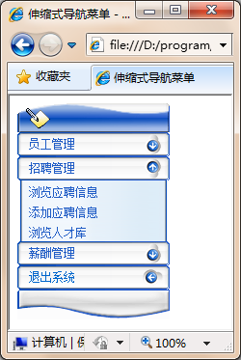
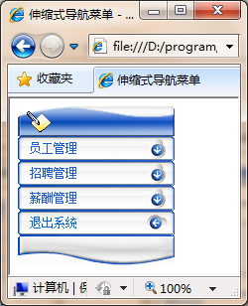
实战模拟：伸缩式导航菜单

Slide 18
6
自定义的动画效果

Slide 19
01
使用animate()方法创建自定义动画
02
使用stop()方法停止动画
03
判断元素是否处于动画状态
04
延迟动画的执行

Slide 20

使用animate()方法创建自定义动画
表示一个包含属性和值的映射，可以同时包含多个属性
回调函数，当动画效果运行完毕后执行该回调函数
语法格式
animate(params,speed,callback)
动画运行的速度
在使用animate()方法时，必须设置元素的定位属性position为relative或absolute，元素才能动起来。如果没有明确定义元素的定位属性，并试图使用animate()方法移动元素时，它们只会静止不动。

Slide 21
使用stop()方法停止动画
是否清空尚未执行完的动画队列
stop(clearQueue,gotoEnd)
是否让正在执行的动画直接到达动画结束时的状态

Slide 22
判断元素是否处于动画状态
使用animate()方法时，当用户快速在某个元素上执行animate()动画时，就会出现动画累积。解决这个问题的方法是判断元素是否正处于动画状态，如果不处于动画状态才为元素添加新的动画，否则则不添加。
if(!$(element).is(":animated")){ // 判断元素是否处于动画状态
// 如果没有处于动画状态，则添加新的动画
}

Slide 23
延迟动画的执行
允许将队列中的函数延迟执行，它既可以推迟动画队列中函数的执行，也可以用于自定义队列
delay()

Slide 24
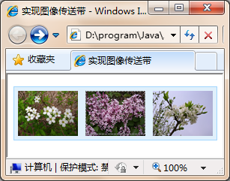
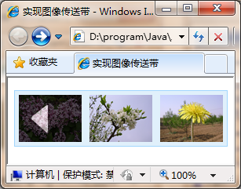
综合实例：实现图片传送带
鼠标不在任何图片上的效果
将鼠标移动到第一张图片的效果

Slide 25

本章讲解了jQuery中的动画。首先从最简单的动画方法show()和hide()讲起，接下来介绍了如何切换元素的可见状态。之后讲解了fadeIn()和fadeOut()方法以及slideUp()和slideDown()方法，了解到通过这些方法也能达到同样的动画效果。最后介绍了最重要的animate()方法，使用这个方法不仅能实现之前讲解的所有动画效果，也可以实现自定义动画。另外，在制作动画的过程中，要特别注意动画的执行顺序。最后通过实现图片的传送带实例进一步加深了对动画的理解。

Slide 26


